Slide 30
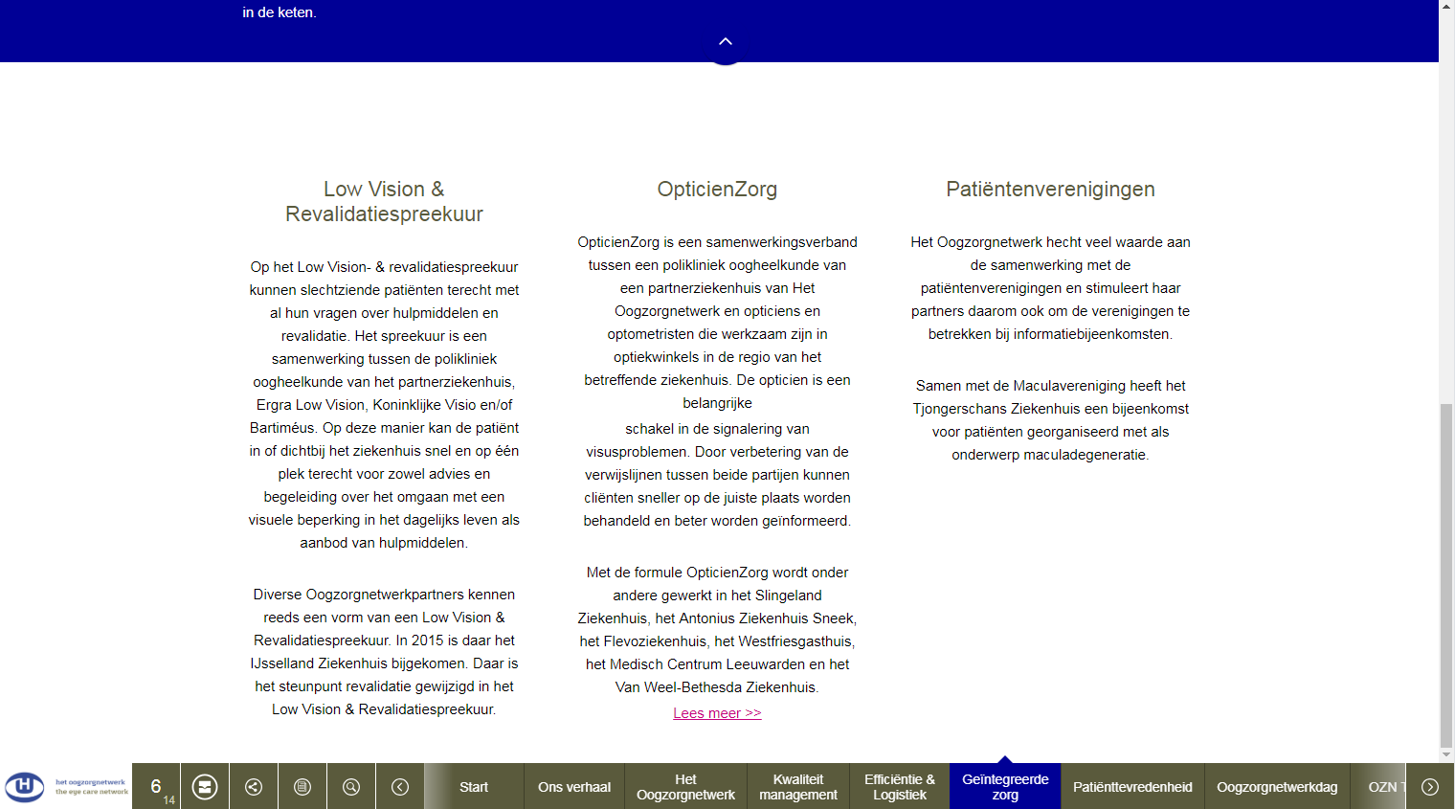

Slide 36
https://youtu.be/0Oi-ROM59wo

